Slide 1
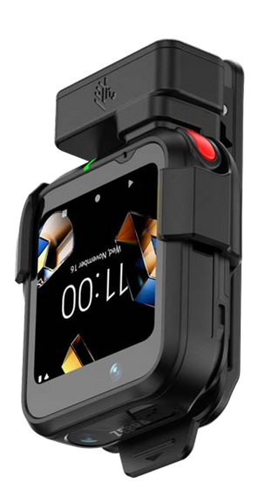
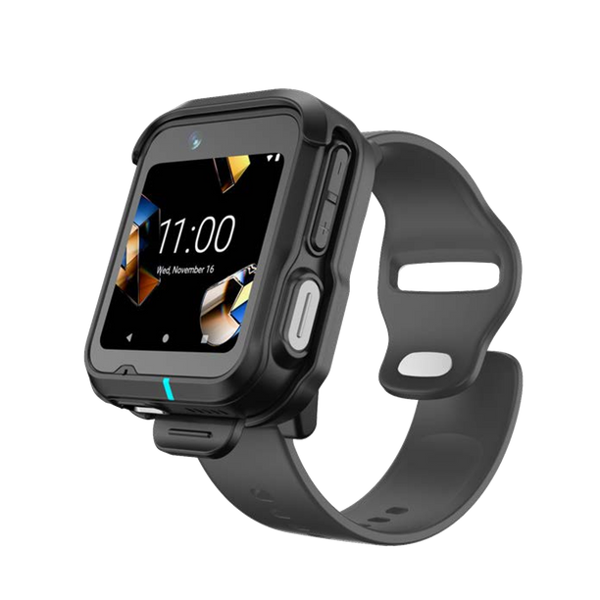
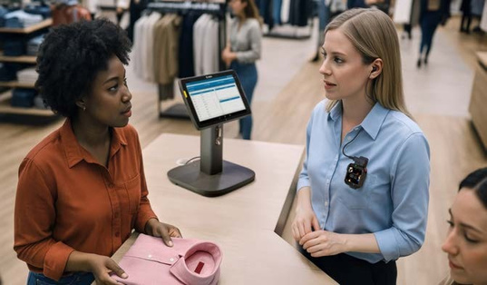
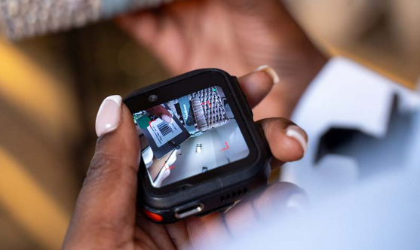

WS301
Cel mai compact computer mobil Android din lume, din clasa enterprise

Slide 2

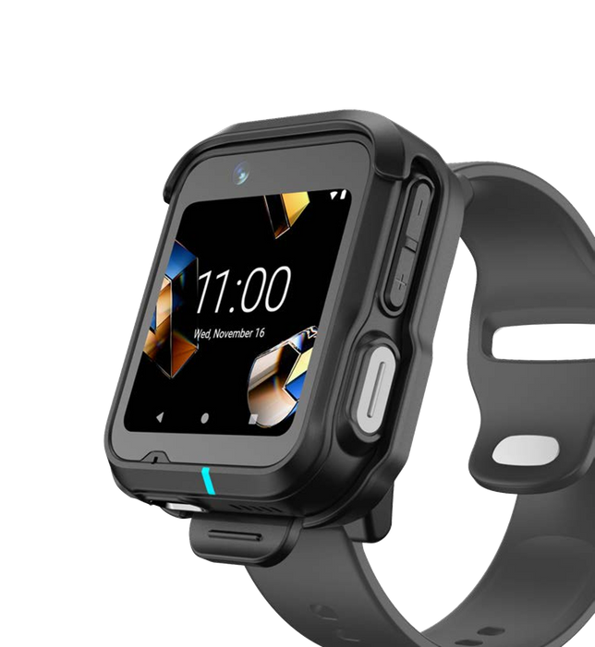
Prezentarea modelului WS301
Cel mai mic computer mobil Android pentru întreprinderi, cu dimensiunea potrivită, funcțiile potrivite și prețul potrivit
Când îi conectezi pe toți angajații nedeserviți, offline, la acest mic dispozitiv, obții o forță de muncă unificată care oferă beneficii majore pentru afaceri:
Creșteți calitatea și viteza serviciului dumneavoastră pentru clienți
Creșterea productivității
Îmbunătățiți eficiența fluxului de lucru
ZEBRA TECHNOLOGIES
* Contact your Zebra sales representative to check availability in your region
2

Slide 3

Age nda
Micul dispozitiv cu o listă mare de funcții
Flexibilitate, interoperabilitate și administrabilitate la nivel de intreprindere
Accesorii, ciclu de viață și software pentru intreprinderi
Funcții complete de clasă enterprise
3ZEBRA TECHNOLOGIES
3

Slide 4

Flexibilitate, interoperabilitate și administrabilitate la nivel de intreprindere
Platforma Android de la Zebra
Gestionare centralizată ușoară
Atât de mic… dar niciodată pierdut
Întotdeauna în funcțiune cu o baterie detașabilă
Se potrivește perfect cu toate dispozitivele mobile Zebra
La fel ca toate dispozitivele mobile Zebra, puteți gestiona WS301 cu
EMM-ul dvs.
Găsiți rapid și ușor dispozitivele rătăcite și pierdute cu Zebra Device Guardian
Funcționează în fiecare minut al fiecărei ture cu baterii cu încărcare rapidă de 10 ore
AutoID
08008 288 643
ZEBRA TECHNOLOGIES
Contactați reprezentantul de vânzări Zebra pentru a verifica disponibilitatea în regiunea dumneavoastră.
Professional Solutions
contact@autoid.ro
4
www.autoid.ro

Slide 5
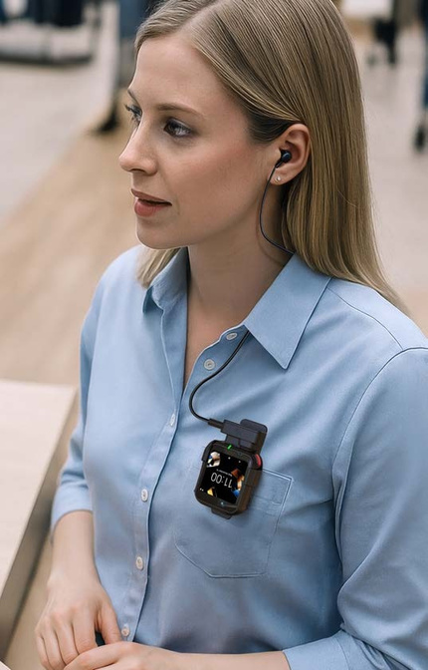
Un computer compact cu o listă lungă de funcții complete de clasă enterprise
Ușurință în utilizare
Funcționalitate
Poartă-l cum vrei tu
Prinde-l la rever, șorț, buzunar la cămașă sau curea — sau poartă-l la încheietura mâinii ca pe un ceas
Practic fără greutate
Abia trei uncii în clemă sau brățară, cinci centimetri pătrați și jumătate grosime
Capturează coduri de bare, fotografii și videoclipuri
Camera frontală de 13 MP capturează totul — un cod de bare al unui articol, o fotografie pentru a documenta o returnare deteriorată și multe altele
Atinge pentru a te conecta la periferice
Doar atinge pentru a-l asocia cu căști, imprimante și multe altele cu Bluetooth 5.3 și NFC integrate
Buton programabil de constrângere și cameră de siguranță
Se pot iniția un apel video către un agent de securitate și multe altele prin simpla apăsare a unui buton
Butoane programabile și personalizabile
Pot îndeplini funcții specifice în funcție de ecranul afișat, pentru o interacțiune ușoară cu dispozitivul
Robust și conceput pentru muncă
Rezistent la căderi,
Ecran color AMOLED avansat de 2 inch
Ecran luminos; culori vibrante; text clar; ușor de văzut și de citit chiar și din unghiuri extreme
Conexiuni Wi-Fi fără întreruperi
Conexiuni wireless de înaltă performanță pe care lucrătorii dvs. se pot baza cu Wi-Fi 6 și Zebra Fusion
AutoID
08008 288 643
ZEBRA TECHNOLOGIES
Contactați reprezentantul de vânzări Zebra pentru a verifica disponibilitatea în regiunea dumneavoastră.
Professional Solutions
contact@autoid.ro
5
www.autoid.ro

Slide 6
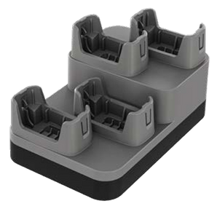
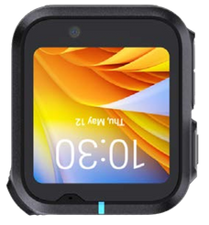
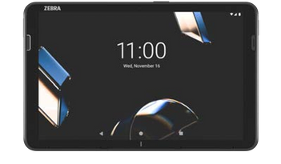
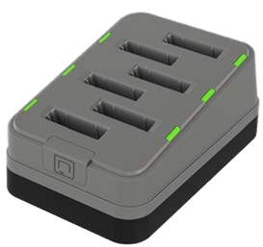
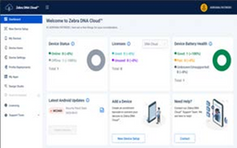
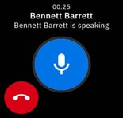
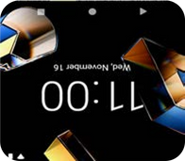
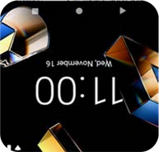
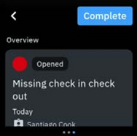
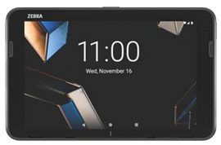
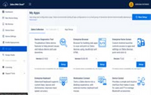
Accesorii, ciclu de viață și software pentru intreprinderi
Accesorii pentru o gestionare ușoară a spațiului de lucru
Workcloud Sync
Gestionarea sarcinilor în Workcloud
Zebra DNA
Totul este mai ușor cu Zebra DNA
Zebra DNA Cloud
Accesorii pentru angajații dumneavoastră
Adăugați cu ușurință apeluri vocale tip „apasă și vorbește”, apeluri video, chat multimedia și liste de activități
Gestionați toate instrumentele cu Zebra DNA Cloud, oferind o singură interfață pentru a implementa și gestiona cu ușurință aplicațiile Zebra DNA.
Încărcătoarele flexibile ShareCradle cu sloturi multiple pot găzdui WS301 și bateriile sale, precum și alte dispozitive Zebra
Automatizarea gestionării sarcinilor - atribuiți sarcini prin apăsarea unui buton, ajustați prioritatea sarcinilor și monitorizați finalizarea acestora
Configurați, securizați, gestionați și optimizați dispozitivele WS301 cu aceleași instrumente pe care le utilizați cu celelalte dispozitive mobile Zebra
Suporturi, cabluri de încărcare și protecții de ecran
AutoID
08008 288 643
ZEBRA TECHNOLOGIES
Contactați reprezentantul de vânzări Zebra pentru a verifica disponibilitatea în regiunea dumneavoastră.
Professional Solutions
contact@autoid.ro
6
www.autoid.ro

Slide 7
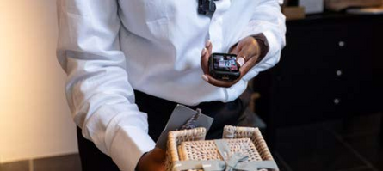
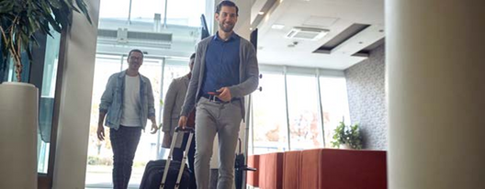
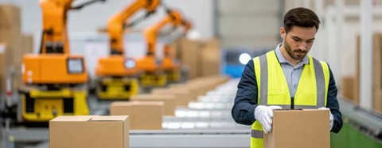
Valoarea conectării tuturor utilizatoriilor deconectați offline în...
Retail
Ospitalitate
Producție ușoară
Unde are WS301 cel mai mare impact în comerțul cu amănuntul?
Unde are WS301 cel mai mare impact în domeniul ospitalității?
Unde are WS301 cel mai mare impact în producția ușoară?
Asistență clienți hands-free
Comunicare Push-to-talk (PTT) pentru coordonarea echipei
Căutare articole pentru gestionarea stocurilor
Atribuirea și gestionarea sarcinilor
Cereri de servicii pentru oaspeți hands-free
Comunicare PTT între departamente
Căutare articole pentru nevoile oaspeților
Gestionarea sarcinilor pentru coordonarea evenimentelor
Executarea fluxului de lucru hands-free
Comunicare PTT pentru colaborarea în echipă
Căutare articole pentru gestionarea stocurilor
Gestionarea sarcinilor pentru operarea în ture
AutoID
08008 288 643
ZEBRA TECHNOLOGIES
Contactați reprezentantul de vânzări Zebra pentru a verifica disponibilitatea în regiunea dumneavoastră.
Professional Solutions
contact@autoid.ro
7
www.autoid.ro

Slide 8
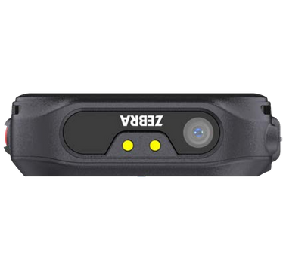
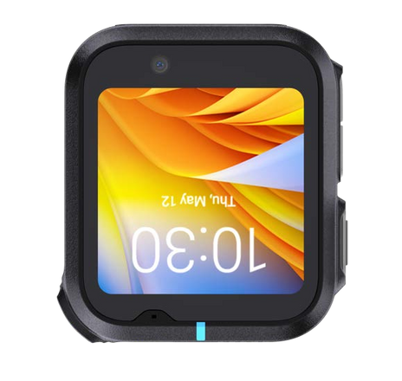
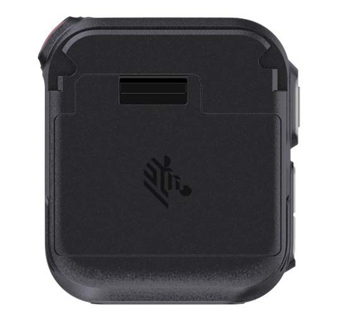
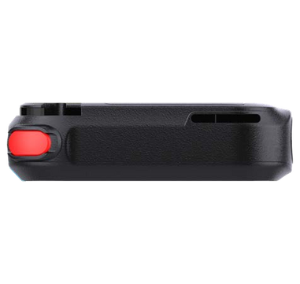
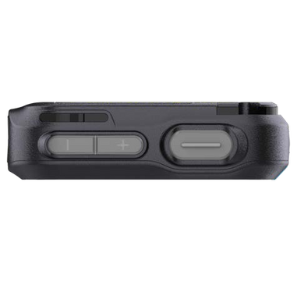
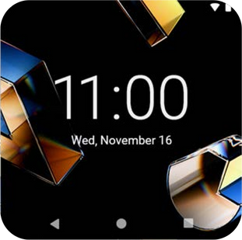
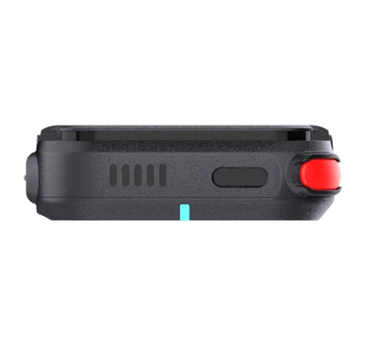
Turul produsului WS301
Numai dispozitiv:
56 x 48 x 1 5mm
Cameră superioară, scaner
Zăvorul bateriei
Cameră frontală
Contacte de încărcare
Șine
Cradle
Tastă de volum
Buton Acțiune
Microfon
LED
port USB-C
Baterie detașabilă
Buton de constrângere (programabil)
Difuzor
ZEBRA TECHNOLOGIES
8

Slide 9
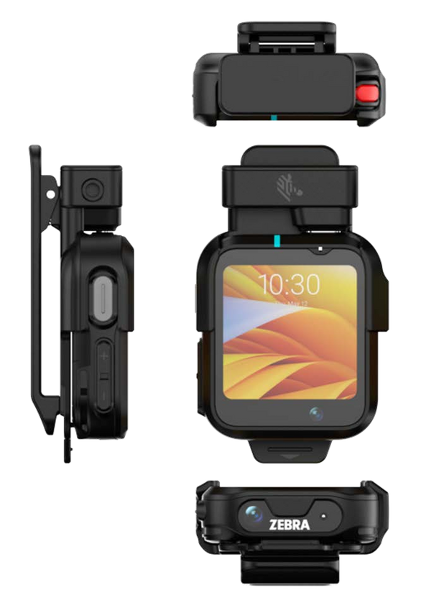
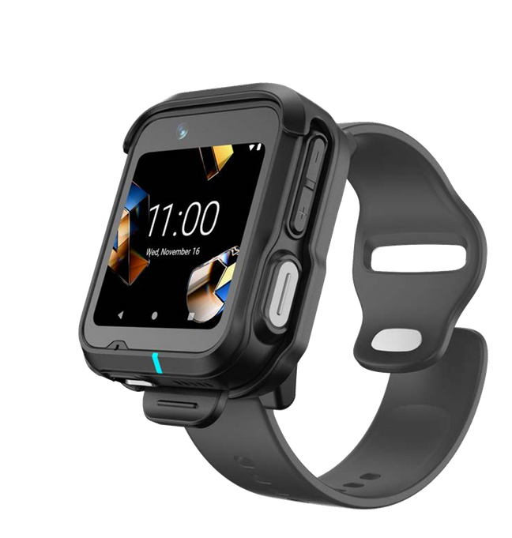
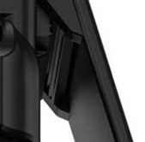
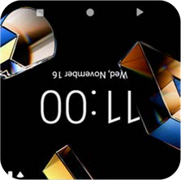
Turul produsului WS301 „Clip”
Suport pentru încheietura mâinii WS301
Tur de prezentare a produsului
Bază rotunjită
3.5mm
Jack
Buton de constrângere (programabil)
pentru a fixa dispozitivul pe suport
Funcție de fixare superioară a țesăturii pentru a preveni înclinarea înainte
USB-C
Clip
Cameră frontală
Clip
eliberare zăvor
Cameră superioară, scaner
ZEBRA TECHNOLOGIES
Device only:
●56 x 48 x 1 5mm
Designul suportului pentru încheietura mâinii poate fi modificat
9

Slide 10
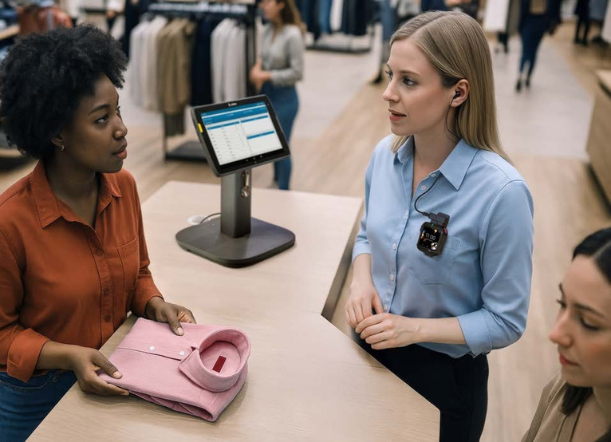
Zebra OneCare™: standardul industriei în asistența pentru intreprinderi
Defecțiunile neașteptate care vă întrerup fluxurile de lucru nu sunt o opțiune.
Planurile de întreținere Zebra OneCare mențin dispozitivele funcționale la performanțe maxime și pregătite pentru orice cerințe ale sarcinii dumneavoastră.
Acoperire completă
Elimină costurile imprevizibile legate de reparații. Cu Zebra OneCare, nu există limite - dacă ceva este stricat, îl reparăm.
Planuri opționale pentru baterii
Reduceți costul înlocuirii bateriei pe durata de viață a unui dispozitiv și asigurați-vă că angajații au o baterie complet încărcată și sănătoasă pentru fiecare tură.
Inclus în fiecare plan; utilizatorii dvs. primesc asistență pe care se pot baza - profesioniști tehnici complet instruiți sunt disponibili* pentru a răspunde la întrebări și a rezolva problemele
Suport tehnic
LifeGuard™ pentru Android™
Inclus în fiecare contract Zebra OneCare pentru a vă asigura că dispozitivele dumneavoastră sunt protejate de cele mai recente amenințări de securitate și sunt actualizate cu cel mai recent software și firmware
ZEBRA TECHNOLOGIES
* Orele de disponibilitate depind de abonament
10

Slide 11
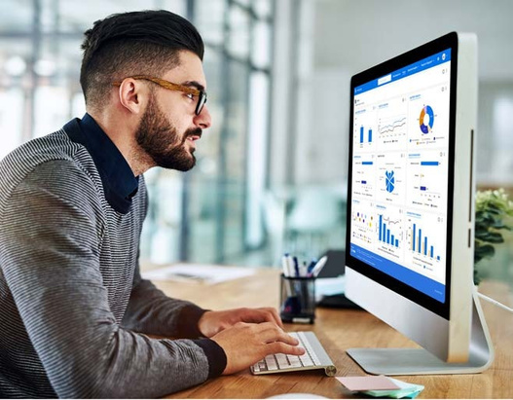
Valoare adăugată pentru WS301
Gestionare proactivă a dispozitivelor și servicii pentru dispozitive gestionate
VisibilityIQ Foresight™
Servicii profesionale
Reduceți costurile de gestionare a dispozitivelor Zebra aproape la jumătate
Concentrează-te pe afacerea ta principală și lasă Zebra să-ți mențină dispozitivele actualizate și funcționale așa cum ai nevoie.
Tablou de bord bazat pe cloud pentru a vizualiza informații despre dispozitive și a lua decizii bazate pe analize pentru întregul inventar de dispozitive
Abordați potențialele probleme ale dispozitivelor înainte ca acestea să vă afecteze afacerea și descoperiți oportunități pentru reducerea costurilor, dimensionarea corectă a inventarului și reducerea activelor pierdute sau furate
Vizualizați totul într-un tablou de bord ușor de înțeles, codificat prin culori și primiți alerte despre inventarul de dispozitive mobile
Gold Build asigură funcționarea dispozitivelor dumneavoastră la performanțe maxime prin proiectarea cu succes a profilurilor de utilizator.
Economisiți timp valoros în operațiunile dumneavoastră cu Zebra Staging, aliniind consecvența în funcție de versiunea sistemului de operare, caracteristicile de securitate și încărcarea aplicațiilor.
Permiteți-ne să vă ajutăm să asamblați dispozitivul și accesoriile și/sau materialele tipărite în cutii individuale sau de locație.
ZEBRA TECHNOLOGIES
11

Slide 12


AutoID
08008 288 643
contact@autoid.ro
Professional Solutions
www.autoid.ro
Mulțumesc!

